Slide 1

Aprendizaje reforzado para el juego de la distribución de cerveza
Seminario de la Maestría en ciencia de datos
AGosto 2021

Slide 2
Índice
Conceptos básicos de aprendizaje reforzado
El problema: el juego de distribución de cerveza
Aprendizaje reforzado para el juego de distribución de cerveza
Resultados

Slide 3
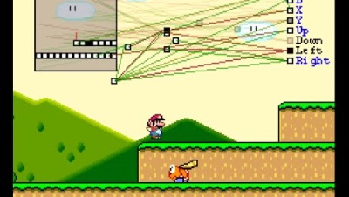
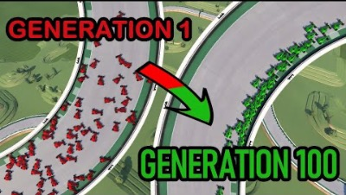
Ejemplos de aprendizaje reforzado

Slide 4
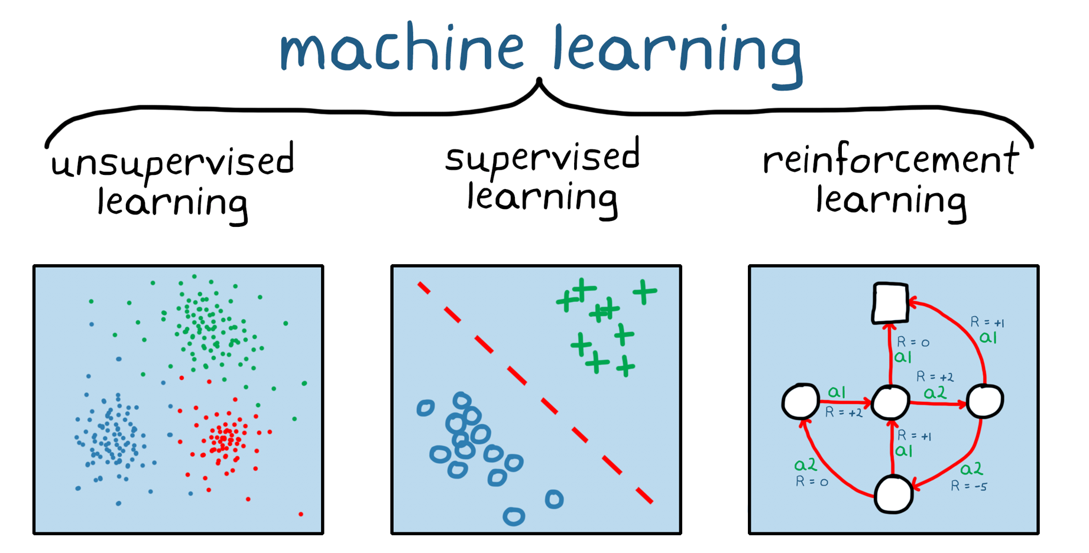
Aprendizaje de máquina …
Supervisado
No supervisado
Reforzado
Predecir un resultado para datos nuevos, usando datos existentes con etiquetas.
Encontrar un patrón o estructura inherente de los datos, generalmente para describirlos.
Maximizar una recompensa tomando acciones en cada estado.
SOURCE: MathWorks (images)

Slide 5
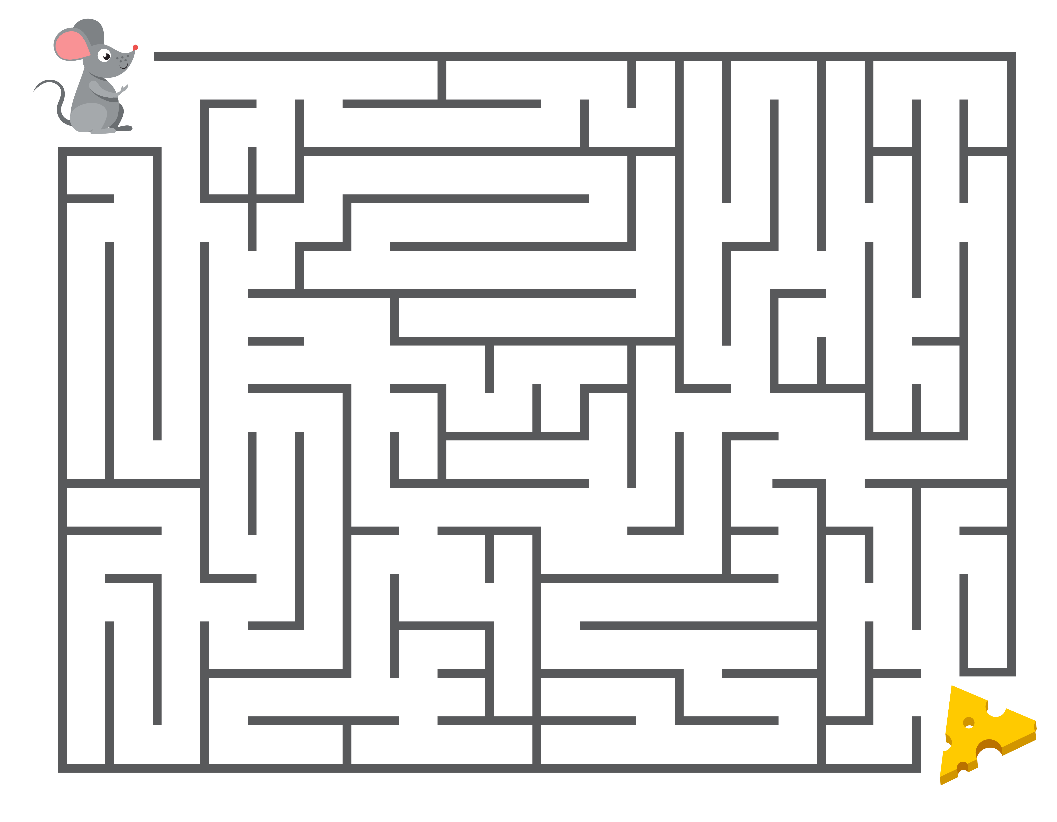
¿Qué es el aprendizaje reforzado?
Notes:
Esta slide es de apoyo para hablar bastante. Aqui explico la idea básica del ratón que pones en un laberinto y tiene que encontrar el queso. La primera vez va a explorar mucho, se va a estrellar con paredes y en general se va a tardar, pero eventualmente llegará al queso. La segunda vez se acordará de algunas cosas pero explorará otras opciones también. Mientras transcurre el tiempo, APRENDERÄ y se volverá mejor en llegar al queso. Es importante notar que así como si de repente le ponemos al ratón un laberinto nuevo, se dará cuenta de que lo que aprendió ya no sirve y tiene que volver a empezar, el Aprendizaje Reforzado es flexible ante cambios en lo que llamaremos el “mundo”.
Teoria de control, psicología (RL esta basado en psicologia con esta idea de las recompensas), etc – aprendizaje reforzado es una abstracción.

Slide 6
los 6 conceptos básicos para el aprendizaje reforzado
Agente
Acción
La entidad que aprenderá durante el proceso
Lo que el agente puede hacer en cada estado
Estado
Recompensa
La situación en la cual se encuentra el sistema
Lo que el agente recibe al tomar una acción en un estado, puede no ser inmediata
Mundo
Política (policy)
La totalidad de los posibles estados
La función que toma un estado y devuelve una acción, equivalente a la estrategia del agente

Slide 7
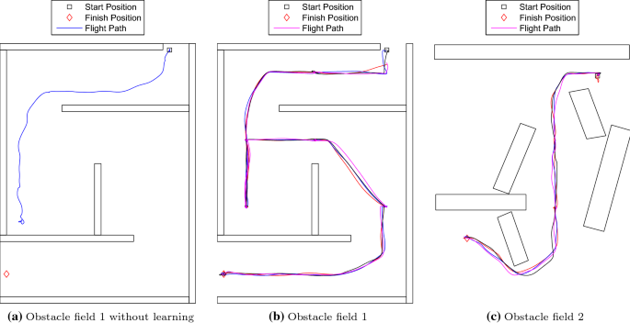
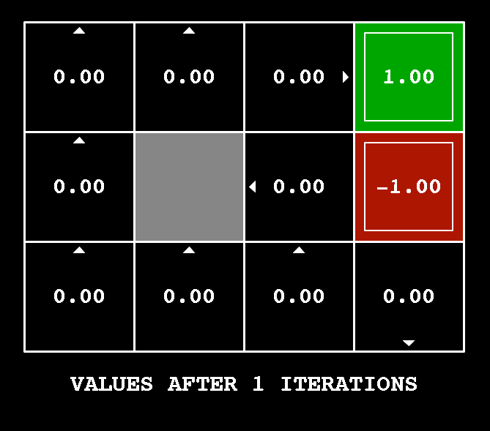
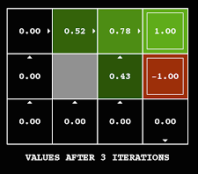
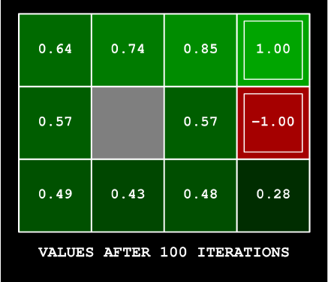
Tipos de aprendizaje reforzado
Aprendizaje Reforzado
Modelos de Markov
Q - Learning
SOURCE: Springer, Medium (images)

Slide 8
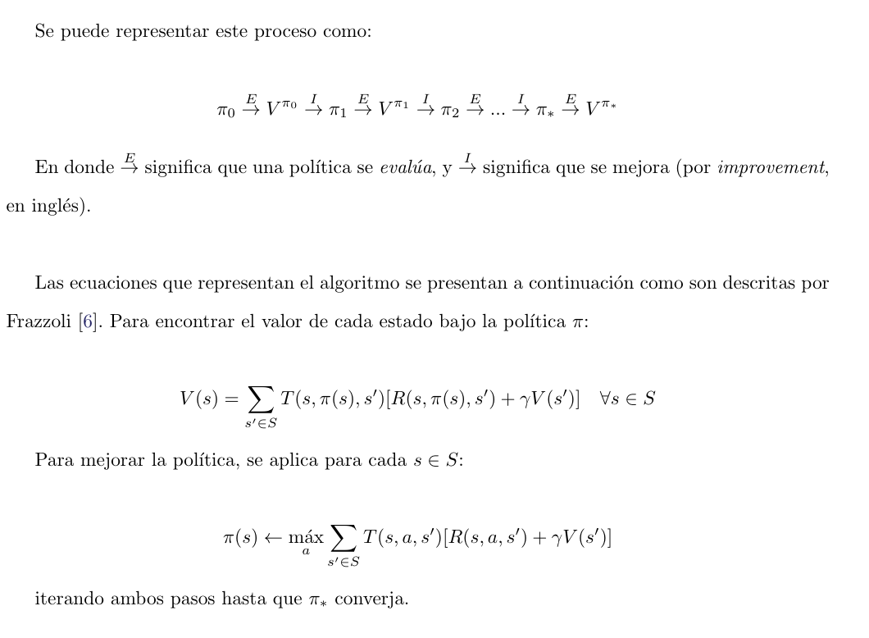
Policy iteration¹
Se puede asignar de manera iterativa una política (policy) a cada agente, evaluar su desempeño por medio de la recompensa final que representa para este, y avanzar a la siguiente iteración en la cual se intentará mejorar la mejor política histórica:
se encuentra el valor de cada estado bajo la política π:
se aplica para cada s ∈ S, para mejorar la política:
Iterando con este método², se llega a una política que describe las acciones que maximizan la recompensa final.
1. El algoritmo se implementó bajo los siguientes supuestos: se puede representar como un proceso de Markov y se pueden usar recompensas descontadas 2. Se puede iterar hasta convergencia o con iteraciones fijas pero un acercamiento épsilon-greedy; en este trabajo se utilizó este último

Slide 9
Índice
Conceptos básicos de aprendizaje reforzado
El problema: el juego de la distribución de cerveza
Aprendizaje reforzado para el juego de la distribución de cerveza
Resultados

Slide 10
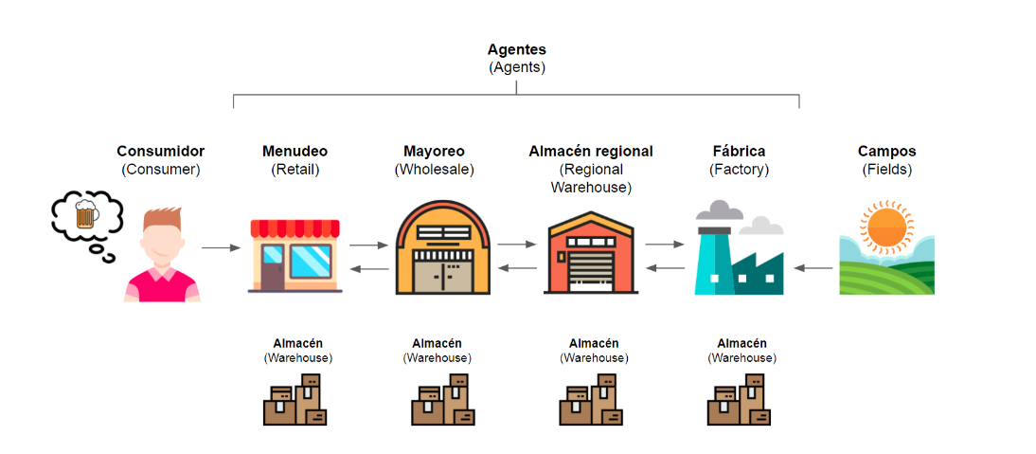
El juego de la distribución de cerveza
El objetivo del juego es cumplir la demanda del consumidor, lo cual maximiza, ya sea directa o indirectamente, los ingresos de todos los agentes en la cadena.
El juego se utiliza como herramienta de aprendizaje en grandes escuelas de negocios, entre ellas el MIT, pues los humanos consistentemente fallan en encontrar el óptimo dada la tendencia a pensar en unidades y no en el sistema.
La versión básica del juego tiene demanda del consumidor estática (salvo un salto que mueve el nivel permanentemente), y producción infinita de los campos (la fábrica puede pedir cebada en cualquier momento para producir cerveza).

Slide 11
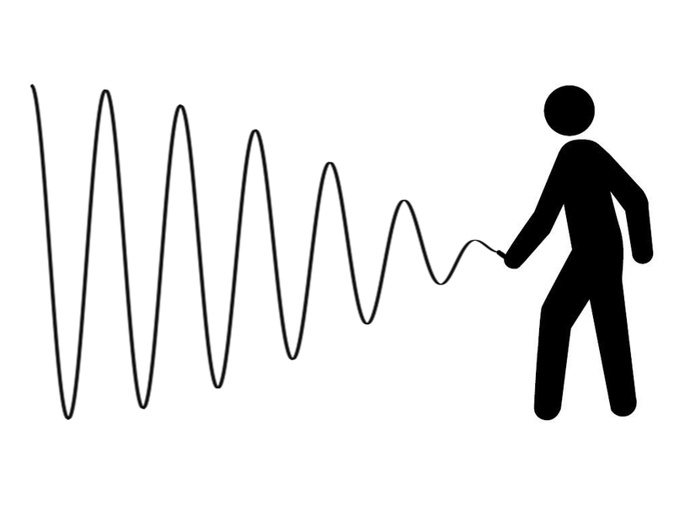

¿por qué se vuelve complejo?
NO EXHAUSTIVO
A
C
Almacenamiento y sus costos
Efecto látigo
Conservar inventario en el almacén permite tener inventario de seguridad para cubrir las variaciones diarias y para cubrir la demanda del consumidor en periodos en los que no existe producción por parte de los campos.
La varianza en la información, al estar lejos del consumidor, aunada al efecto acumulado del inventario de seguridad, causa un comportamiento comúnmente llamado efecto látigo.
Ejemplo
+
=
B
Menudeo
Almacén regional
Predice la demanda del consumidor
Busca tener inventario de seguridad
Información incompleta
Ningún agente tiene visibilidad del mundo completo, solamente se cuenta con información acerca de la demanda del agente inferior y sobre si el agente superior cubrió la cantidad demandada.
Mayoreo
Fábrica
Ordena a granel
Quiere asegurar economías de escala, produce más

Slide 12
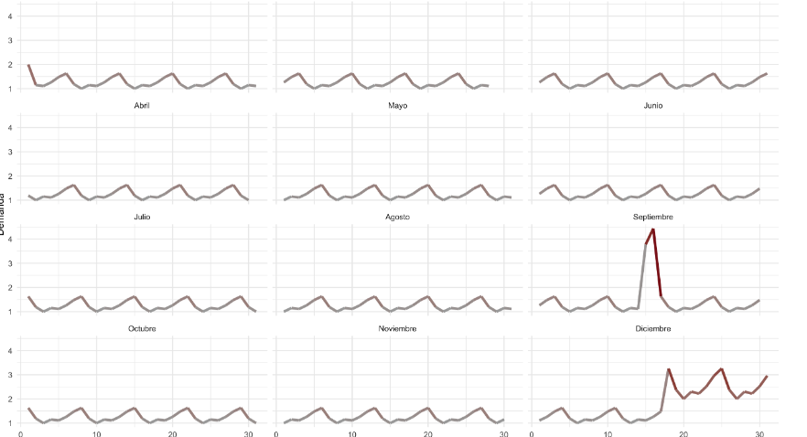
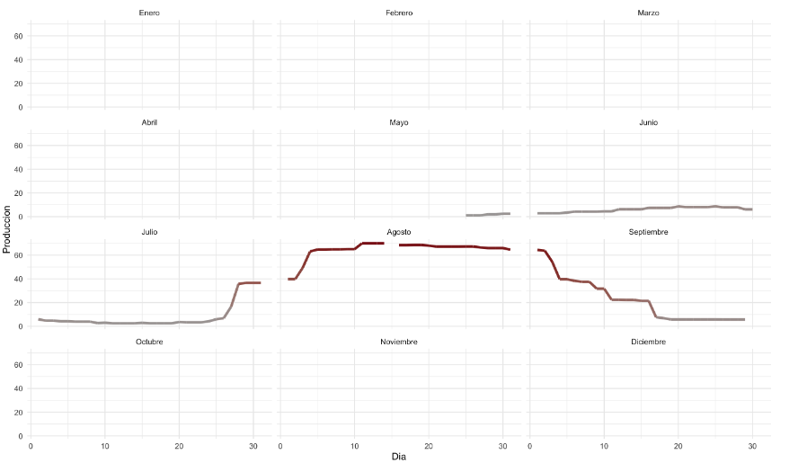
Demanda realista y oferta realista
Demanda anual de cerveza
Picos en fines de semana y fin de año
Producción anual de cebada
Producción concentrada en Agosto
Enero
Febrero
Marzo
Enero
Febrero
Marzo
Abril
Mayo
Junio
Abril
Mayo
Junio
Julio
Agosto
Septiembre
Julio
Agosto
Septiembre
Octubre
Noviembre
Diciembre
Octubre
Noviembre
Diciembre
Fuentes: Lydia Saad. Beer is Americans’ adult beverage of choice this year. 2014
United States Department of Agriculture. Field crops usual planting and harvesting dates, Agricultural Handbook, 2010
Notes:
En el mundo real, ningún producto tiene una demanda perfectamente constante. Más aún, existen una infinidad de productos cuya demanda varía con un patrón estacional: por ejemplo, las medicinas antigripales se venden más en invierno. La cerveza (y, en general, las bebidas alcohólicas) también siguen este tipo de patrones.
En primer lugar, existe un patrón semanal bastante esperado: según Saad [12], se consume más cerveza los fines de semana (ver la figura 4.3). Además, existe un patrón relacionado a las festividades comunes: por ejemplo, en EUA el consumo de bebidas alcohólicas se duplica en las festividades navideñas.

Slide 13
Indice
Conceptos básicos de aprendizaje reforzado
El problema: el juego de distribución de cerveza
Aprendizaje reforzado para el juego de distribución de cerveza
Resultados

Slide 14
Aplicando aprendizaje reforzado al juego de distribución de cerveza
Agentes
Acción
Aquellos que toman decisiones dentro de la cadena: menudeo, mayoreo, almacén regional y fábrica
Para cada agente, la cantidad a pedir al agente superior
Estado
Recompensa
En cada día del año: la demanda del consumidor, la oferta de los campos y, para cada agente, sus inventarios y órdenes del día anterior
Para cada agente, el ingreso total al final del año de operaciones
Política (policy)
Para cada agente, la secuencia de cantidad demandada al agente superior en cada día del año
Mundo
La cadena completa
Notes:
Hipotesis: si los agentes tienen un ambiente simulado en el cual aprender, van a encontrar una solucion aunque no se comuniquen.
No podemos utilizar supervisado porque el problema es una serie continua de decisiones, no una variable objetivo.

Slide 15
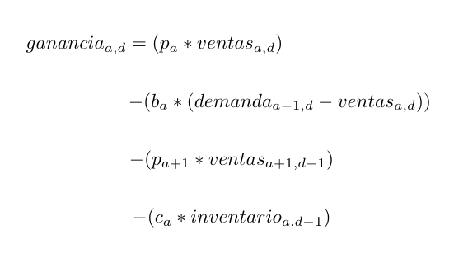
la recompensa
Independientemente del algoritmo de aprendizaje que se utilice, cada agente calcula su ganancia en el día d de la siguiente manera:
Los ingresos totales
Los costos por órdenes no cumplidas
Los costos por inventario comprado
Los costos de almacenamiento
La recompensa que se usará para el aprendizaje será el dinero total al final del año, es decir, la suma de las ganancias de cada día d. Cada agente tiene su propia variable de ganancias, y por lo tanto, su propia recompensa.

Slide 16
Indice
Conceptos básicos de aprendizaje reforzado
El problema: el juego de distribución de cerveza
Aprendizaje reforzado para el juego de distribución de cerveza
Resultados

Slide 17
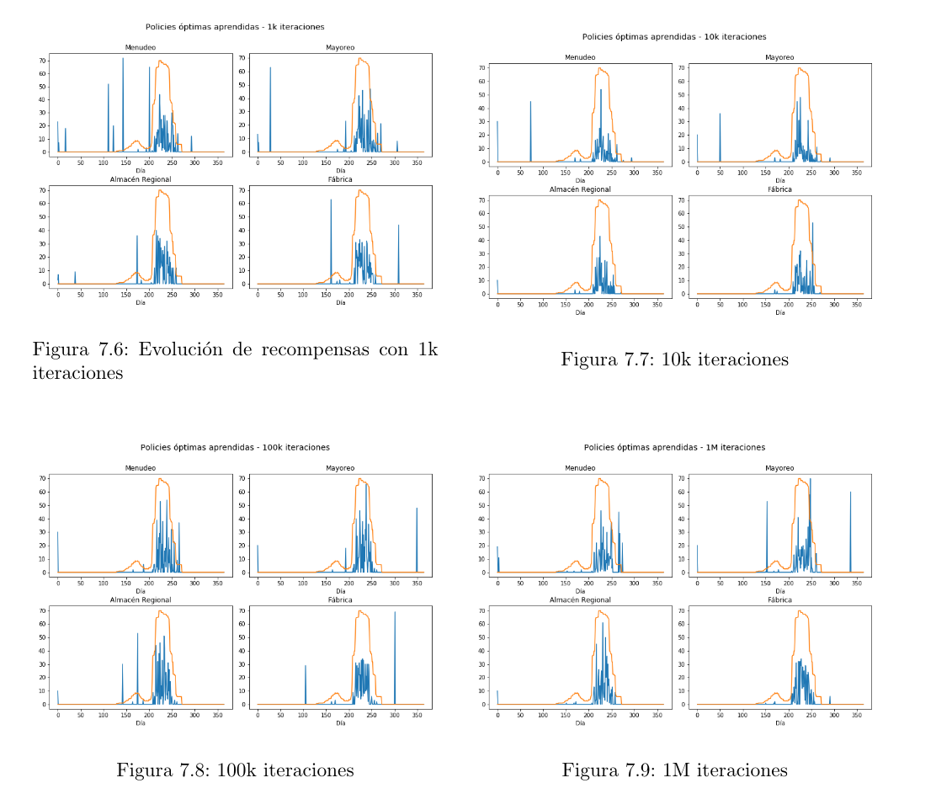
Cada agente encuentra una política (Policy) que maximiza su recompensa y el algoritmo converge rápidamente
Evolución de la mejor política encontrada a través de las iteraciones del algoritmo
Comparación de políticas aprendidas después de 1k, 10k, 100k y 1M de iteraciones
Menudeo
Mayoreo
Almacén regional
1,000 iteraciones
10,000 iteraciones
Fábrica
Las políticas aprendidas son directamente aplicables: son las instrucciones, para cada agente, de la cantidad que debe demandar al agente superior en cada día del año.
100,000 iteraciones
1,000,000 iteraciones

Slide 18
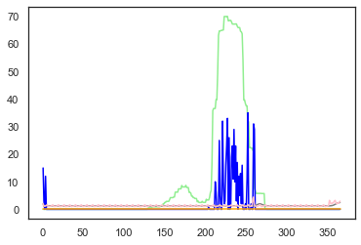
Las políticas (policies) obtenidas tienen un mejor desempeño que otras políticas razonables
Ejemplo para un agente
Inacción
(Vender inventario inicial, nunca reordenar)
Sentido Común
(Tomar el promedio de los últimos 5 días)
Inteligencia
(Aprender con policy iteration)
Menudeo
-100
1,698
5,500
cantidad (demanda/oferta)
Mayoreo
-100
1,910
5,802
Almacén regional
-100
2,123
5,929
día del año
Demanda de consumidor
Inteligencia
Oferta de campos
Sentido Común
Fábrica
-100
1,698
5,500
Inacción

Slide 19
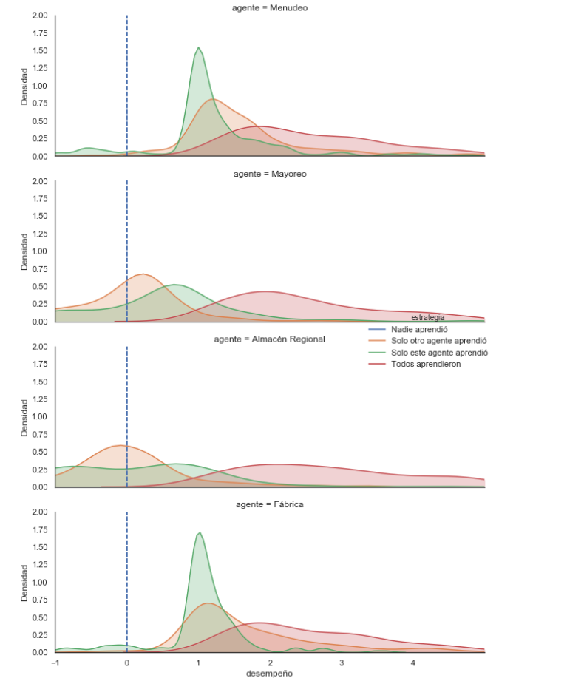
¿Vale la pena seguir la estrategia inteligente, incluso si otros agentes no lo hacen?
Menudeo
Almacén regional
Densidad
0
0
Mayoreo
Fábrica
0
Desempeño (índice)
0
Línea base: sentido común
Solo otro agente aprendió
Solo este agente aprendió
Todos aprendieron

Slide 20
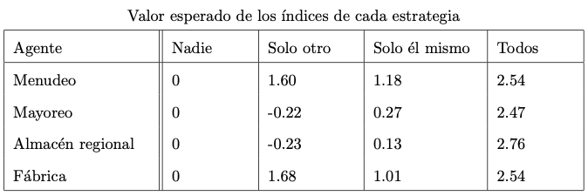
Es preferible seguir la estrategia inteligente, y los agentes en medio de la cadena son los más afectados
Con respecto a la línea base (estrategia de sentido común), a todos los agentes les va mejor siempre si todos toman la estrategia optimizada con policy iteration
Vale la pena tomar la estrategia optimizada incluso si los otros agentes no están actuando acorde, especialmente para los agentes hacia el centro de la cadena
El doble efecto látigo, por parte del consumidor y de los campos, hace que los agentes en medio de la cadena tengan más varianza en su información, así que son los más interesados en que todos actúen inteligentemente
Notes:
Explicación de la gráfica, durante la primera slide

Slide 21

conclusiones
El método de Policy Iteration encuentra políticas (policies) óptimas en un tiempo suficientemente corto como para reentrenar el algoritmo con cualquier cambio diario de demanda
El método de Policy Iteration encuentra políticas (policies) que consistentemente tienen un mejor desempeño que otras de sentido común
En una cadena de suministro, los agentes intermedios son los que deben lidiar con más varianza en la información, dado que ninguna de sus fuentes es directa; son los que mayor interés tienen en que todo el sistema sea inteligente

Slide 22
gracias
Work is the curse of the drinking classes.
- Oscar Wilde

Slide 23
BACKUP

Slide 24
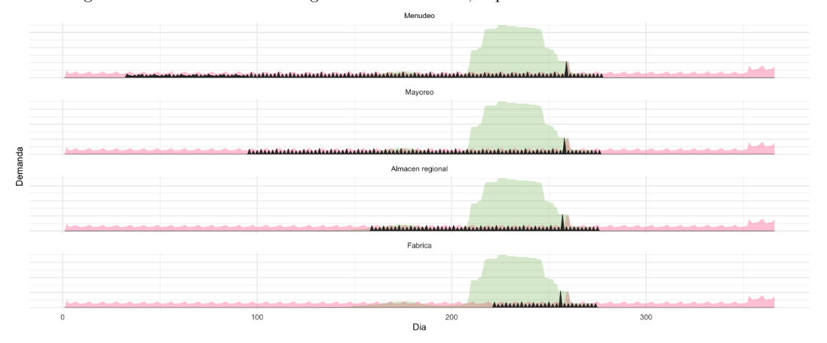
comportamiento BáSICO SIN PERMITIR ALMACENAMIENTO
Cada agente tiene un periodo de espera de comprar, hasta que liquida su inventario inicial
Los agentes no pueden cubrir la demanda del consumidor, pues ya no hay producción en los campos
Cada agente debe prepararse un tiempo antes para la demanda, lo cual puede notarse claramente en la anticipación para el pico del 16 de septiembre
Demanda del consumidor
Oferta de los campos
Demanda al agente superior

Slide 25
¿Cómo contribuye este trabajo MÁS ALLÁ DE las soluciones actuales?
Contribución
Soluciones actuales
El presente trabajo incorpora dos factores adicionales importantes bajo el contexto del mundo real
Temporalidad de la demanda (e.g. la gente bebe más cerveza en fin de semana)
Restricción de temporalidad de producción de materias primas (e.g. la cebada no se cosecha durante todo el año)
Si en el sistema no existe información completa (cada agente solamente tiene visibilidad del agente inferior y el superior) existen tres principales ramas de soluciones:
System dynamics
Algoritmos genéticos
Aprendizaje Reforzado, incluyendo Q-Learning
Si en el sistema existe información completa para todos los agentes, la solución es inmediata y solamente contiene un elemento de retraso por la preparación de las órdenes, y un tiempo de espera hasta la liquidación de los inventarios iniciales.
Fuentes: Mohammad Zarandi, Mohammad Hassan Anssari, Milad Avazbeigi, y Ali Mohaghar. A multi- agent model for supply chain ordering management: An application to the beer game.
S. K. Chaharsooghi, J. Heydari, y S. H. Zegordi. A reinforcement learning model for supply chain ordering management: An application to the beer game.
Notes:
¿Por qué es importante resolverlo? Porque estimar mejor la demanda reduce costos y aumenta profits, refleja mejor el mundo real, generaliza a modelo aplicable a todos los mercados de productos perecederosß

Slide 26
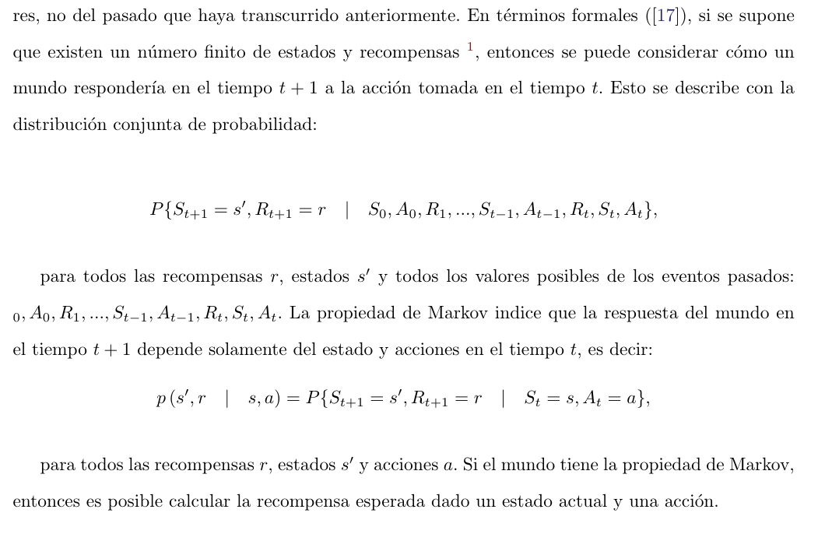
Proceso de markov: el pasado, pasado es
Si se supone que existen un número finito de estados y recompensas, entonces buscamos considerar cómo un mundo respondería en el tiempo t+1 a la acción tomada en el tiempo t:
para todas las recompensas r, estados s’ y todos los valores posibles de los estados pasados. La propiedad de Markov indica que la respuesta del mundo en el tiempo t+1 depende solamente del estado y acciones en el tiempo t:
para todas las recompensas r, estados s’ y acciones a.
Si el mundo tiene la propiedad de Markov, entonces es posible calcular la recompensa esperada dado un estado actual y una acción.
Notes:
La propiedad de Markov a grandes rasgos,dice que el futuro solamente depende del estado obtenido con las acciones inmediatamente anterio-res, no del pasado que haya transcurrido anteriormente.
Importante dejar claro que es una suposición, realmente no es un proceso de Markov, casi nada en la vida lo es, pero se puede representar como uno

Slide 27
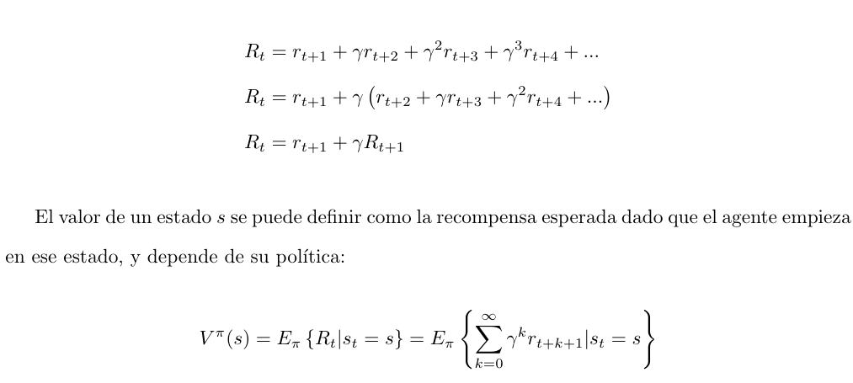
Recompensa: Las acciones pueden tener un valor asignado aunque no lleven directamente a Esta
La recompensa en un tiempo específico es la suma de las recompensas descontadas de los tiempos siguientes, para permitir que ciertas acciones sean recompensadas si se acercan a la recompensa final.
Si se define R_{t} como la recompensa total al tiempo t, r_{t} como la recompensa parcial al tiempo t, y γ como el factor de descuento, el comportamiento se describe con la siguiente ecuación:
El valor de un estado s se puede definir como la recompensa esperada dado que el agente empieza en ese estado, y depende de las políticas (policies):
Notes:
La idea aquí es seguir explicando un poco con el ratón: el primer paso que toma no tiene recompensa. En realidad, el único paso que tiene una recompensa directa es el paso justo anterior a llegar al queso. Sin embargo tiene que haber una manera de asignarle algún valor a todos los pasos anteriores que lo acercan al queso.

Slide 28
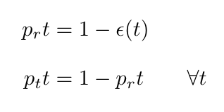
Epsilon greedy : primero explorar, después explotar
Se definen p_{r}t y p_{t}t como las probabilidades al tiempo t de exploración y explotación, respectivamente; además de una función ε con valores entre 0 y 1, que comúnmente decrece de forma lineal respecto al tiempo:
Así, en cada tiempo t, una realización aleatoria de una distribución uniforme [0,1] definirá si cada agente explora acciones nuevas o explota las acciones que ha identificado como óptimas.
Se busca que el agente explore al principio para conocer la mayor cantidad de consecuencias a sus acciones posibles, pero más adelante debe explotar el conocimiento de cuáles acciones le han reportado buenas recompensas y tomar esas decisiones más seguido.
Notes:
Esto ayuda a no quedarse atascado en óptimos locales.

Slide 29
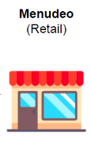

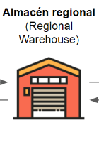

ESTRUCTURA Del tensor de resultados de Q-LEARNING
Agentes
Día
Inventario = n
Inventario = …
1
Inventario = 0
Q score
2
100
3
90
80
4
70
60
5
50
40
6
30
20
7
10
…
0
0
5
10
15
20
25
30
35
40
45
50
365
Compra

